Slide 1
空中课堂—八年级数学
第十九章 一次函数复习课
授课教师：董伟
教师简介：中学一级教师，邯郸市优秀班主任，邯郸市数学优质课比赛一等奖，
河北省数学优质课比赛二等奖
邯郸市第二十五中学

Slide 2
基础知识检测
知识点
变量与常量
1.一辆汽车以60 km / h的速度行驶，行驶的路程s（km）与行驶时间t（h）之间的关系式为s=60t，其中变量是（ ）.
A.速度与路程 B.速度与时间
C.时间与路程 D.速度、时间、路程
C
解析式
知识点
函数的概念
D
2.下列曲线中，不能表示y是x的函数的是（ ）.
图象
在一个变化过程中，如果有两个变量x与y,并且对于x的每一个确定的值，y都有唯一确定的值与其对应，那么x叫做自变量，y是x的函数.
列表
x | … | $$−1$$ | $$0$$ | $$1$$ | $$2$$ | …
y | … | $$−2$$ | $$0$$ | $$2$$ | $$4$$ | …

Slide 3
基础知识检测
知识点
正比例函数的概念
一次函数的概念
3.下列函数中哪些是一次函数，哪些又是正比例函数？
（1）$y=−5$x （2）$y=\frac{2}{x}$
$\text{（}3\text{）}y$ =$2x^{2}−1$ （4）$y=−0.5x−1$
正比例函数：
形如$y=kx（k$是常
数，$k≠0$）
一次函数：
形如$y=kx+b$
$（k,b$是常数，$k≠0）$
解:
一次函数：（1）、（4）
正比例函数：（1）

Slide 4
基础知识检测
4.写出图中直线l所对应的函数表达式.
y
3
（1，3）
解:
∵函数图象是一条过原点的直线
∴直线l所对应的函数为正比例函数
设函数解析式为$y=kx$（$k≠0$）
因为（1，3）在函数图象上，得
3=1∙k
得 k=3
所以函数解析式为：y=3x
2
1
o
1
3
x
-1
2
知识点
正比例函数的图象
待定系数法
l
-1

Slide 5
基础知识检测
知识点
一次函数的图象和性质
5.下列关于一次函数$y=−2x+1$的说法，错误的是（ ）.
A.图象经过第一、二、四象限
B.y随x的增大而增大
C.图象与y轴交于点（0，1）
D.图象与直线y=-2x平行
B
$k>0,y$随$x$的增大而增大
$k<0,y$随$x$的增大而减小
$$y=−2x$$
y
一次函数$y=kx+b$($k,b$是常数，$k≠0$)与y轴的交点坐标为（0，b）
1
o
x
$$y=−2x+1$$

Slide 6
知识结构图
某些现实问题中变量之间相互联系
函数
建立数学模型
图象：一条直线
应用
一次函数
$y=kx+b$（$k≠0$）
性质：
$k>0,y$随$x$的增大而增大
$k<0,y$随$x$的增大而减小

Slide 7
典例分析
例1:一次函数$y=kx+b$（$k≠0$）中，$y\text{随}x$的增大而减小，且$b<0$,则这个函数图象不经过（ ）.
A.第一象限 B.第二象限
C.第三象限 D.第四象限
分析:
∵$y$随$x$的增大而减小
∴正比例函数$y=kx$经过
二、四象限
∵$b<0$
∴$y=kx+b$可看作由正比例
函数$y=kx$向下平移得到的
A
y
$$y=kx$$
o
x
$$y=kx+b$$

Slide 8
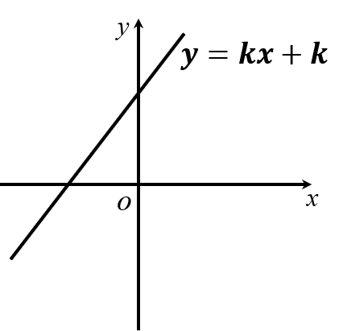
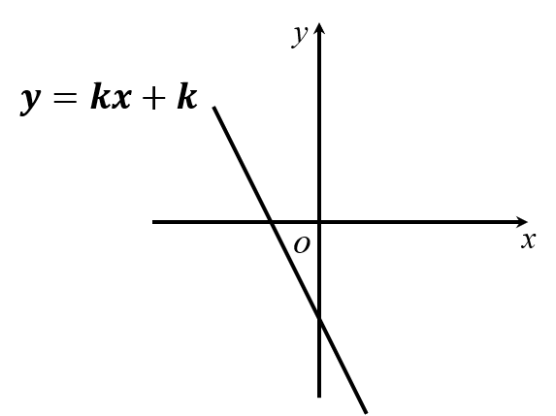
变式训练
变式：一次函数$y=kx+k\text{（}k≠0\text{）}$的图象可能是（ ）
A
y
y
分类讨论:
k>0 或 k<0
o
x
o
x
A.
B.
y
y
o
x
o
x
C.
D.

Slide 9
典例分析
例2:已知一次函数的图象过点（-2，2）和点（1，8），求这个一次函数的解析式.
解:
设一次函数解析式为
y=kx+b(k≠0)
因为函数图象过点（-2，2）和
点（1，8），所以
待定系数法
-2k+b=2
k+b=8
解方程组得 k=2
b=6
这个一次函数的解析式为
y=2x+6

Slide 10
变式训练
变式：如图，过$A$点的一次函数与正比例函数$y=2x$的图象相交于点$B，$则这个一次函数的解析式是___________.
分析：
因为点B在y=2x的图象上，
当x=1时得y=2$×$1=2
设一次函数解析式为
$$y=kx+b\text{（}k≠0\text{）}$$
因为图象过A（0，3）和B（1，2）
所以
$$y=−x+3$$
$$y=2x$$
b=3
k+b=2
解方程组得 k=-1
b=3

Slide 11
方法归纳
待定系数法的一般步骤：
1、设出含字母系数的解析式；
2、根据已知条件列出方程组；
3、解这个方程组，求出待定系数的值；
4、写出解析式.

Slide 12
典例分析
例3:已知一次函数$y=−x+b$
（$1）\text{当}b=2$时,函数图象与坐标轴围成的三角形面积为______.
（$2）\text{当}b为$何值时,直线与坐标轴围成的三角形面积为8$？$
（3）已知坐标系内两点M（3，2）和N（4，4）,若点M,N位于直线$y=−x+b$的异侧,确定$b$的范围.
y
$$y=−x+2$$
2
o
x

Slide 13
典例分析
例3:已知一次函数$y=−x+b$
$\left(2\right)\text{当}b$为何值时，直线与坐标轴围成的三角形面积为8？
解:
当 b>0时，
令x=0，得y=b；令y=0，得x=b
三角形面积为：$\frac{1}{2}b^{2}=$8
因为b>0，所以b=4
y
$$y=−x$$
当b<0时，三角形面积为：
$\frac{1}{2}∙\left|b\right|∙\left|b\right|=$8， 即$\frac{1}{2}b^{2}=$8
因为b<0，所以b$=−4$
综上所述：当b=4或b$=−4$时，直线与坐标轴围成的三角形面积为8.
o
x

Slide 14
典例分析
例3：已知一次函数$y=−x+b$
$\left(3\right)$已知坐标系内两点M（3，2）和N（4，4），若点$M，N$位于直线$y=−x+b$的异侧，确定$b$的范围.
y
N（4，4）
（3）
M（3，2）
当直线$y=−x+b$过点M（3，2）时，得2=-3+b,b=5
当直线$y=−x+b$过点N（4，4）时，得4=-4+b,b=8
o
x
所以 5<b<8

Slide 15
方法归纳
一次函数$y=kx+b\text{（}k≠0\text{）}$， 系数k决定了直线的倾斜程度，如果k固定，b变化，则直线在进行上下平移.

Slide 16
思维拓展
如图，直角坐标系中，一次函数$y=−\frac{1}{2}x+5$的图象l₁分别与x，y轴交于A，B两点，正比例函数的图象l₂与l₁交于点C（m，4）.
（1）求m的值及l₂的解析式；
（2）求S_{△AOC}﹣S_{△BOC}的值；
（3）一次函数y=kx+1的图象为l₃，且l₁，l₂，l₃不能围成三角形，直接写出k的值．

Slide 17
思维拓展
如图，直角坐标系中，一次函数$y=−\frac{1}{2}x+5$的图象l₁分别与x，y轴交于A，B两点，正比例函数的图象l₂与l₁交于点C（m，4）．
（1）求m的值及l₂的解析式；
（m，4）
解：（1）
因为点C（m，4）在直线$y=−\frac{1}{2}x$+5上
所以$−\frac{1}{2}$m+5=4,得 m=2
设正比例函数解析式为y=ax（a≠0）
因为点C（2，4）在直线y=ax上，所以a=2
所以l₂的解析式为：y=2x

Slide 18
思维拓展
（2）求S_{△AOC}﹣S_{△BOC}的值；
$$y=2x$$
解:
过点C做CD⊥x轴，垂足为点D，CE⊥y轴，垂足为点E
E
（2，4）
∵点A和点B是直线$y=−\frac{1}{2}x+5与$x轴和y轴的交点
∴令x=0，得y=5,则B（0，5）
令y=0,得x=10,则A（10，0）
D
∴$S_{∆AOC}=\frac{1}{2}∙OA∙CD=\frac{1}{2}×10×4=20$
$S_{∆BOC}=\frac{1}{2}∙OB∙CE=\frac{1}{2}×5×2=5$
∴$S_{∆AOC}−S_{∆BOC}=15$

Slide 19
思维拓展
（3）一次函数y=kx+1的图象为l₃，且l₁，l₂，l₃不能围成三角形，直接写出k的值．
$$y=2x$$
（3）
$k=−\frac{1}{2}$
（2，4）
或 $k=2$
或 $k=\frac{3}{2}$

Slide 20
方法归纳
一次函数$y=kx+b\text{（}k≠0\text{）}$， 系数k决定了直线的倾斜程度，系数b表示直线与y轴交点的纵坐标.
如果k不变，b变化，则直线在进行上下平移；
如果b不变，k变化，则直线绕点（0，b）旋转.

Slide 21
总结归纳
一次函数
概念
表示方法
图象和性质
数学思想方法
从特殊到一般
数形结合
分类讨论
数学建模

Slide 22
作业布置
课本第107页
第3题、第4题
课本第108页
第10题

Slide 23
同学们，再见！

Slide 24
巩固练习
1、函数$y=4x−$3的图象经过第________象限，可以看作是由正比例函数__________向____平移____个单位长度得到的.
2、下列图象中，表示直线$y=x−1$的是（ )
3、已知一次函数$y=−2x+3， 当−1≤x≤$3时，函数的最大值是_________,最小值是___________.
4、将直线y=2x-3向右平移2个单位，再向上平移3个单位后，所得的直线的解析式为________.

